Slide 1



Vòng quay may mắn

Slide 2




Tiếp theo
VÒNG QUAY
MAY MẮN
MINH NGÂN
MINH NHẬT
YẾN NHƯ
KHÁNH NGÂN
HOÀNG NAM
QUỲNH NHƯ
ĐÀO NHẬT NAM
HÀ PHƯƠNG
HÀ MY
XUÂN THÀNH
GIA LINH
MINH THÀNH
PHƯƠNG LINH
BÙI PH. THẢO
MINH KHÔI
NG PH. THẢO
TUẤN KHANG
THÀNH AN
GIA HƯNG
VY AN
HUY HOÀNG
QUỲNH ANH
MINH HIẾU
MINH ANH
THANH HIỀN
NGỌC ANH
TR NGỌC HÂN
TR BẢO HÂN
PH. NGỌC ANH
NG. PH. BẢO HÂN
VƯƠNG NG. ANH
MINH CHÂU
TIẾN ĐẠT
KHẮC CƯỜNG
VIỆT DŨNG

Slide 3

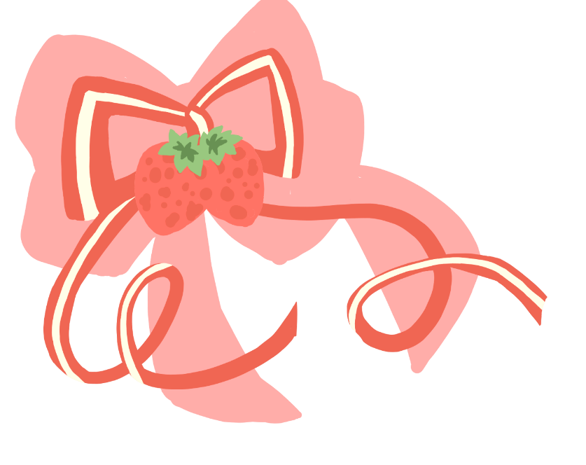

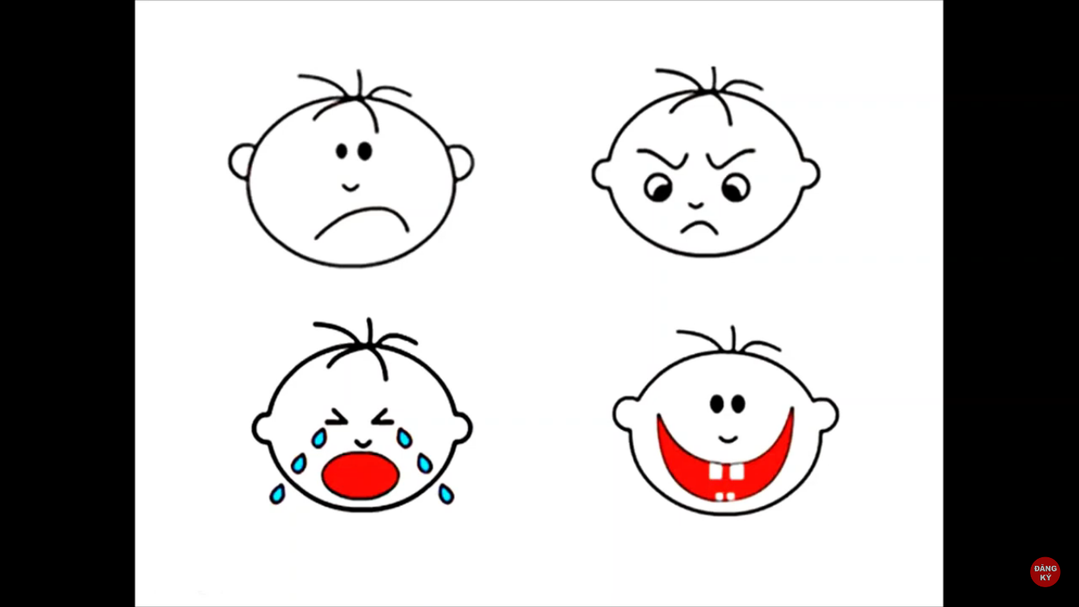
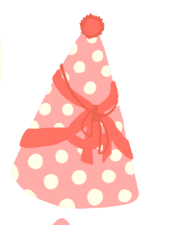

Quay lại
BUỒN
VUI
2
1
KHÓC
TỨC GIẬN
3
4

Slide 4


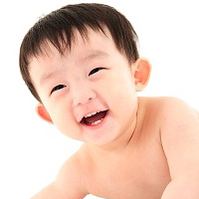

Slide 5
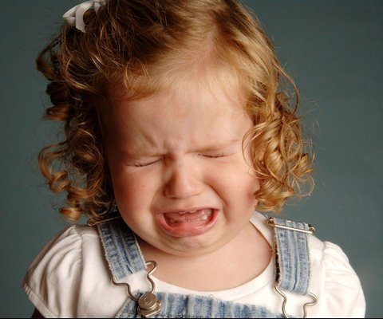
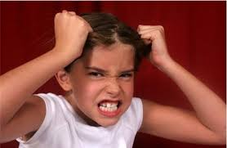

Slide 6
+ Khuôn mặt trong những bức ảnh trên thể hiện cảm xúc gì?
+ Có những màu nào?

Slide 7
+ Trong số các hình quan sát được, em thích khuôn mặt nào nhất? Vì sao?

Slide 8

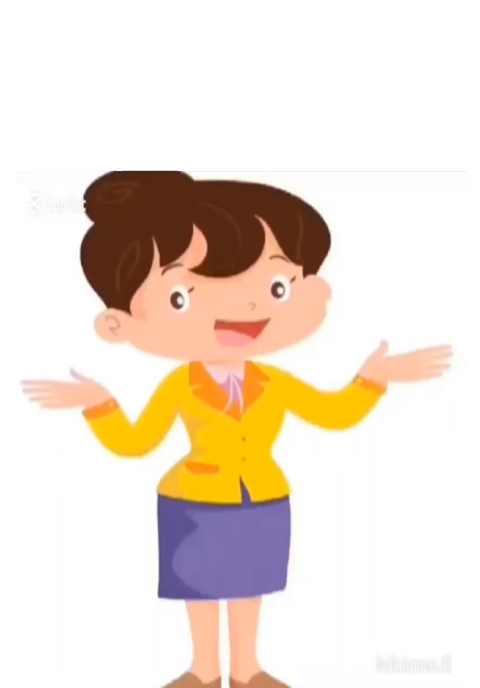
Bước 1: Xé hình khuôn mặt
Bước 2: Xé cổ, thân
Bước 3: Dán các bộ phận đã dán nên tờ giấy nền
Bước 4: Dùng bút vẽ mắt, mũi, miệng
Bước 5: Trang trí theo ý thích

Slide 9
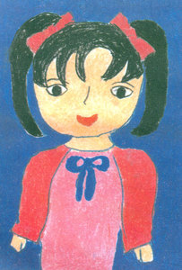
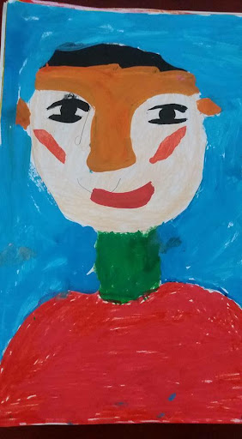

Slide 10
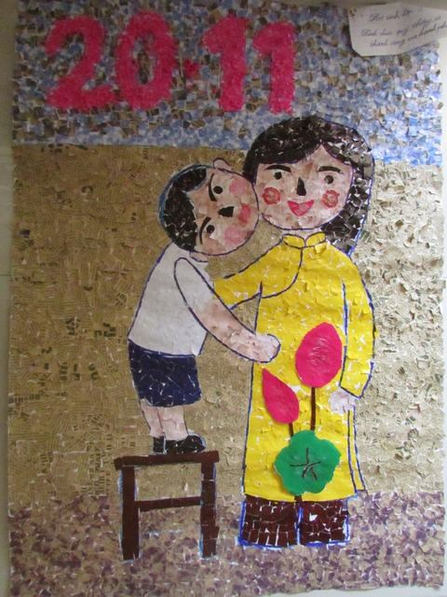
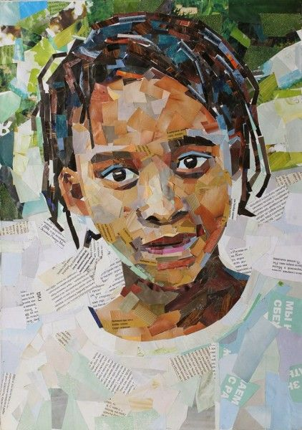

Slide 11
Bước 1: Xé hình khuôn mặt
Bước 2: Xé cổ, thân
Bước 3: Dán các bộ phận đã dán nên tờ giấy nền
Bước 4: Dùng bút vẽ mắt, mũi, miệng
Bước 4: Trang trí theo ý thích

Slide 12
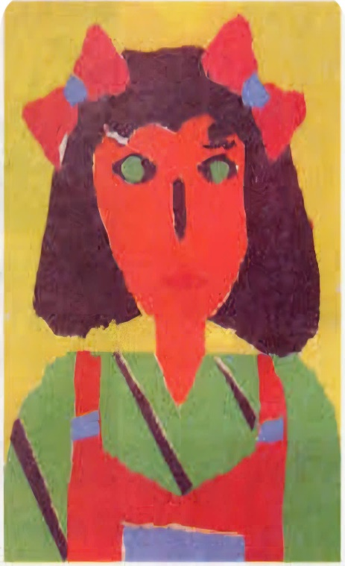
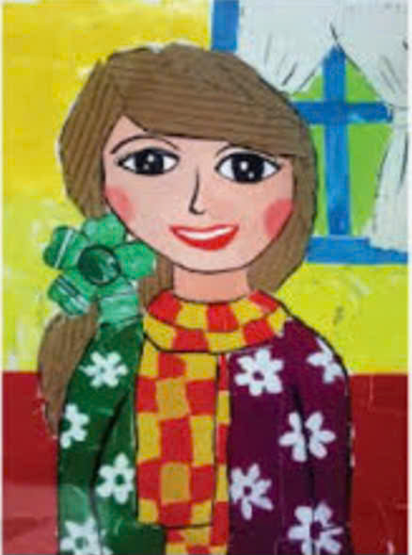
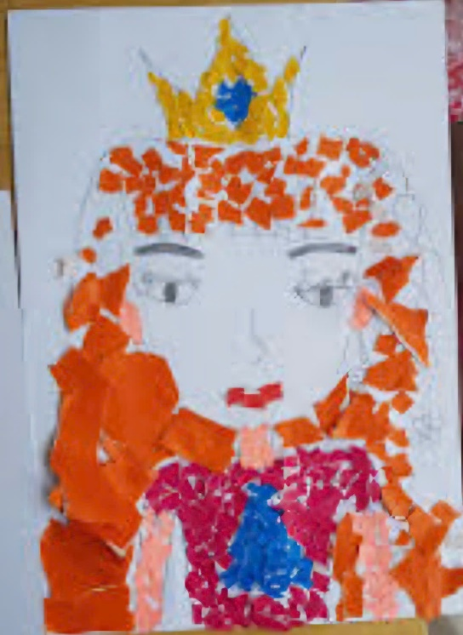
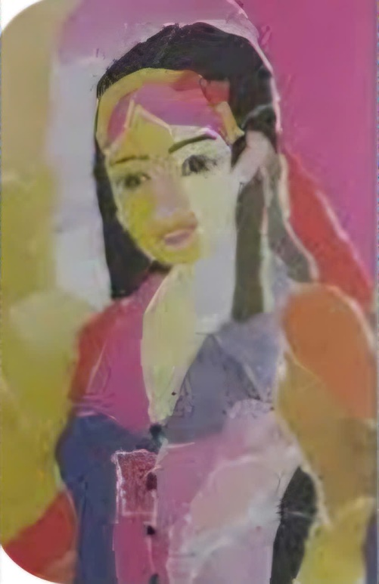
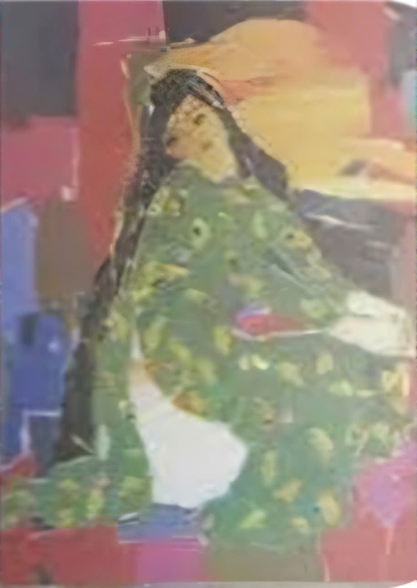
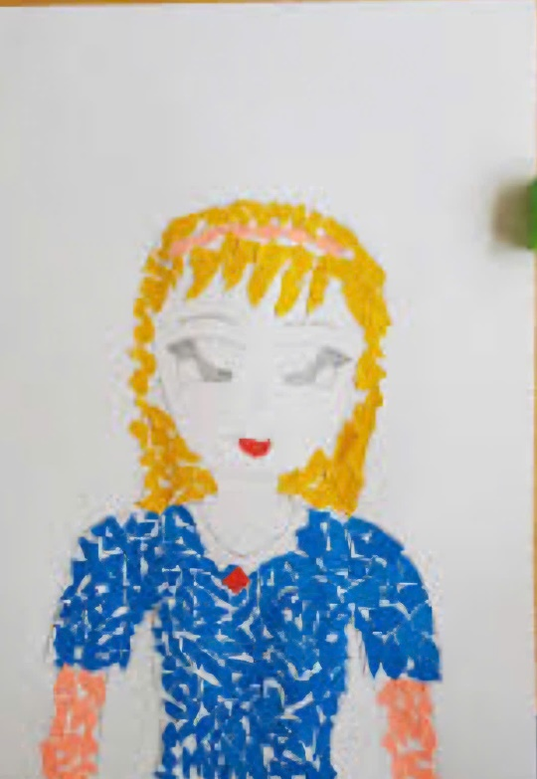
Tranh tham khảo

Slide 13


Trưng bày sản phẩm và chia sẻ
Giới thiệu và chia sẻ về sản phẩm của mình.

